Slide 1
良仓网页开发项目总结
组长：王伟 组员：彭纳敏、徐佳
GitHub地址：https://github.com/Wayne999999/liangcang009
项目上线地址：http://qxu1141770290.my3w.com/cs-wangwei/

Slide 2
目录
CONTENTS
01
项目介绍及需求分析
02
代码展示
03
项目中的难点及解决方案
04
项目总结及心得体会

Slide 3

项目介绍及需求分析
01

Slide 4
项目介绍：
本项目是做良仓电商网站开发，良仓是一家媒体公司（北京良仓文化传播有限公司），该项目要求将媒体与电商结合，传播生活美学。

Slide 5

01 . 媒体
品牌的来源渠道主要分为：买手采购、用户推荐和意见领袖推荐 品类丰富，涉及到生活中的各个方面：礼物，服饰，家居，艺术，数码，护肤，户外。
02 . 电商

Slide 6
网站功能：
通过手机号码、验证码、密码注册
推荐山本耀司、韩寒、田原、李大齐等各路意见领袖喜欢的设计
通过用户名、密码登录网站
用户注册
达人专区
用户登录
需求分析
精品分享
商品浏览
浏览商品并加入购物车进行网上结算
口碑推荐、品牌塑造、传递品牌价值
杂志浏览
美文阅读、品牌分享、传递生活美学

Slide 7
代码展示
02

Slide 8
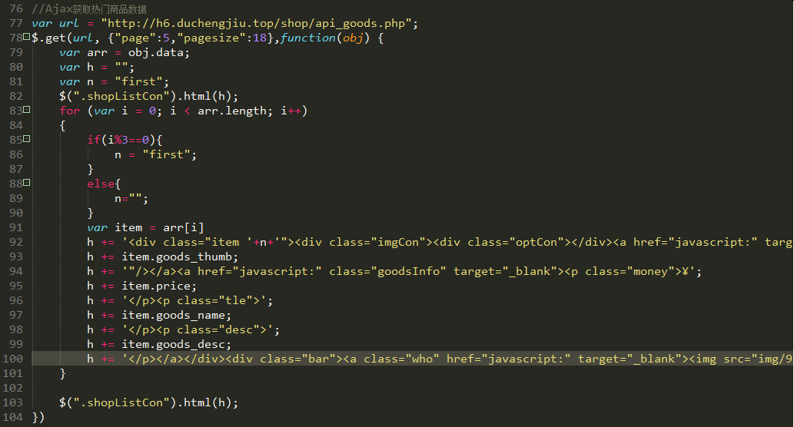
从服务器端获取热门商品数据并更新至网页中：

Slide 9
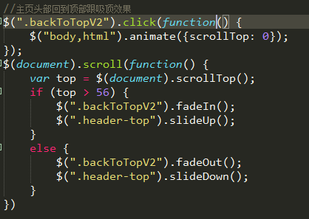
主页头部回到顶部跟吸顶效果：

Slide 10
项目中的难点及解决方案
03

Slide 11
★ 项目中的难点：
①Ajax从服务器端请求数据；
②登录、注册页面中的表单验证；
③免登录及购物车中商品的更新；
④联系客服的交互效果；
问题
⑤基础薄弱，开发进展缓慢。

Slide 12

★ 解决方案：
1、针对比较难的知识点先自己查找资料，若还是难以理解再小组集中讨论，若都不能解决就请教其他小组或指导老师；
2、静态布局花费较多的时间以至于后面的js部分来不及完成，后来布局化繁为简，以完成项目为首要目的；

Slide 13
项目总结及心得体会
04

Slide 14
网站展示：
主页
网上商城
注册、登录
良仓网站上线地址：http://qxu1141770290.my3w.com/cs-wangwei/
首页
杂志、分享、达人

Slide 15
项目总结跟心得体会：
对所学知识有一个很好的复习跟梳理，对js重点、难点有了更深刻的认识
利用GitHub工具用于团队开发，对gitHub工具的使用更加熟练
TEXT4
对于电商项目的开发流程有了一定的了解以及开发团队高效率协作对工作的重要性

Slide 16
THANK YOU
2017/11/3

